Slide 1
CHỦ ĐỀ 2
Trường học
Bài
CÙNG KHÁM PHÁ TRƯỜNG HỌC
7
Tiết 3

Slide 2
KHỞI ĐỘNG

Slide 3
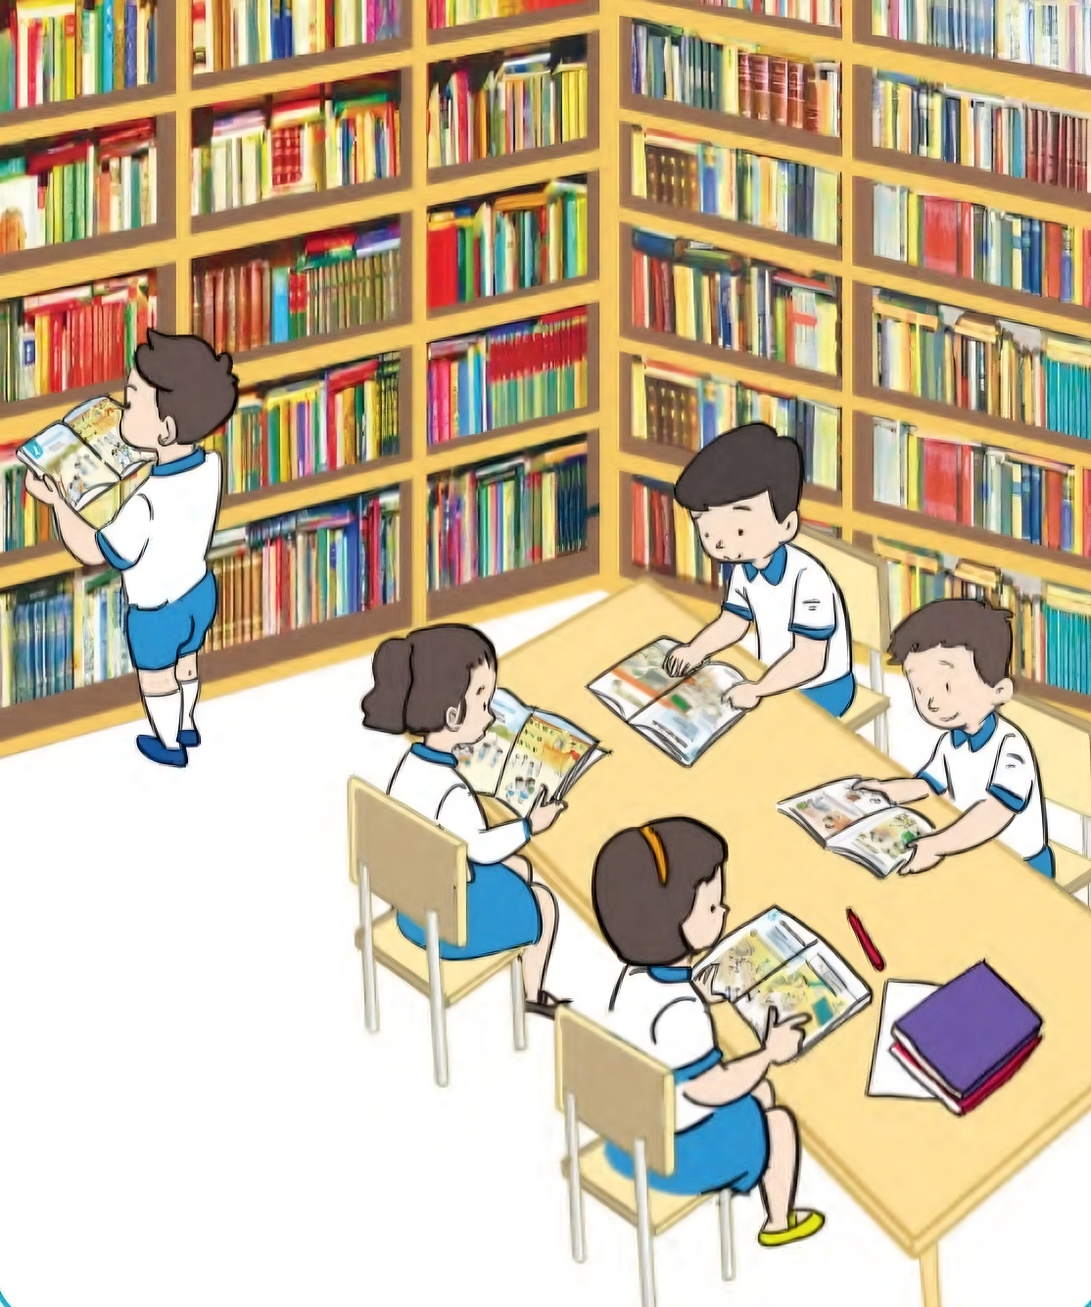

Đây là hoạt động gì?
Hoạt động diễn ra ở đâu?

Slide 4

KHÁM PHÁ

Slide 5
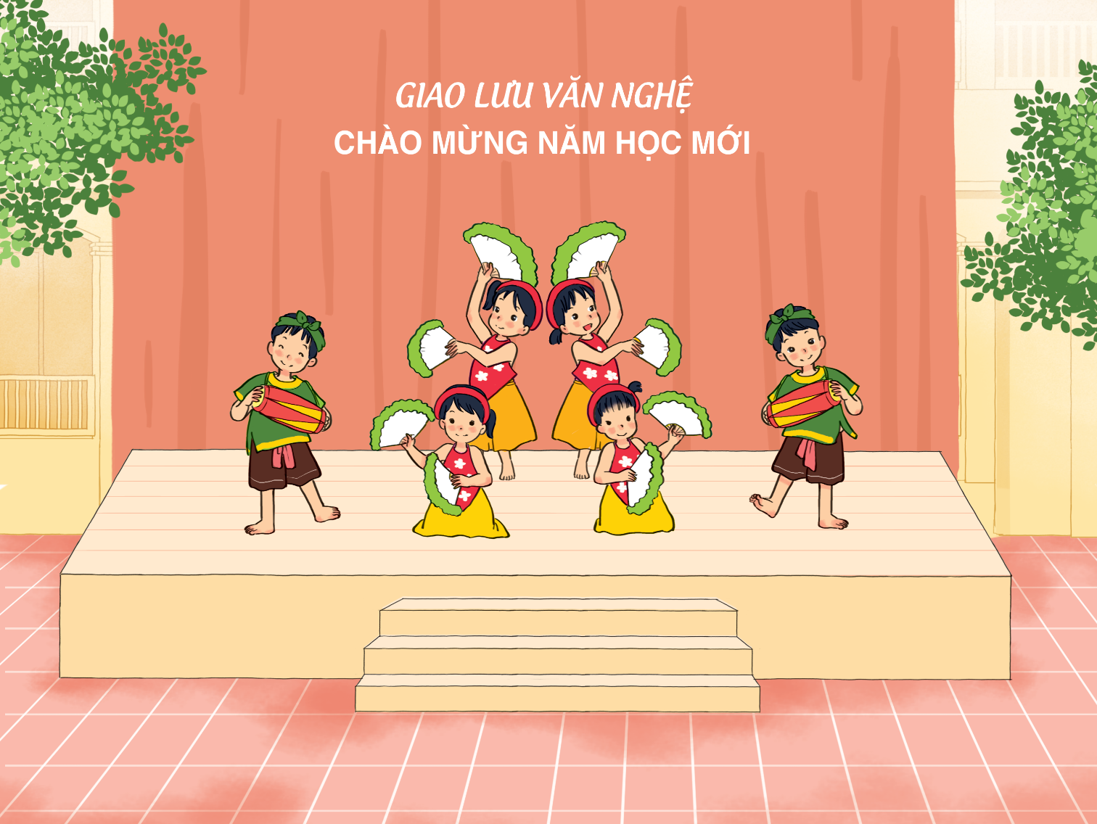
Quan sát hình và nói về những hoạt động ở trường.
Các hoạt động đó diễn ra ở đâu?
Biểu diễn văn nghệ chào mừng năm học mới.

Slide 6
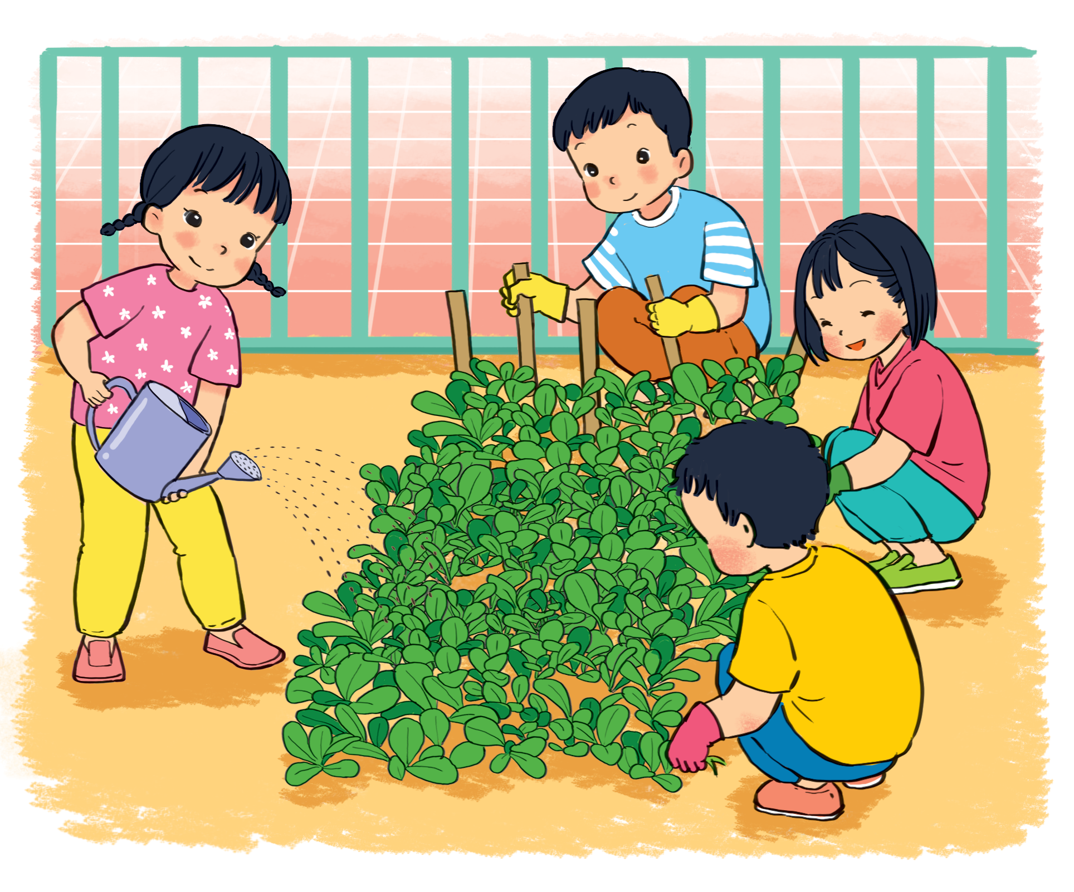
Quan sát hình và nói về những hoạt động ở trường.
Các hoạt động đó diễn ra ở đâu?
Cây lớn nhanh quá.
Chăm sóc cây trong vườn trường

Slide 7
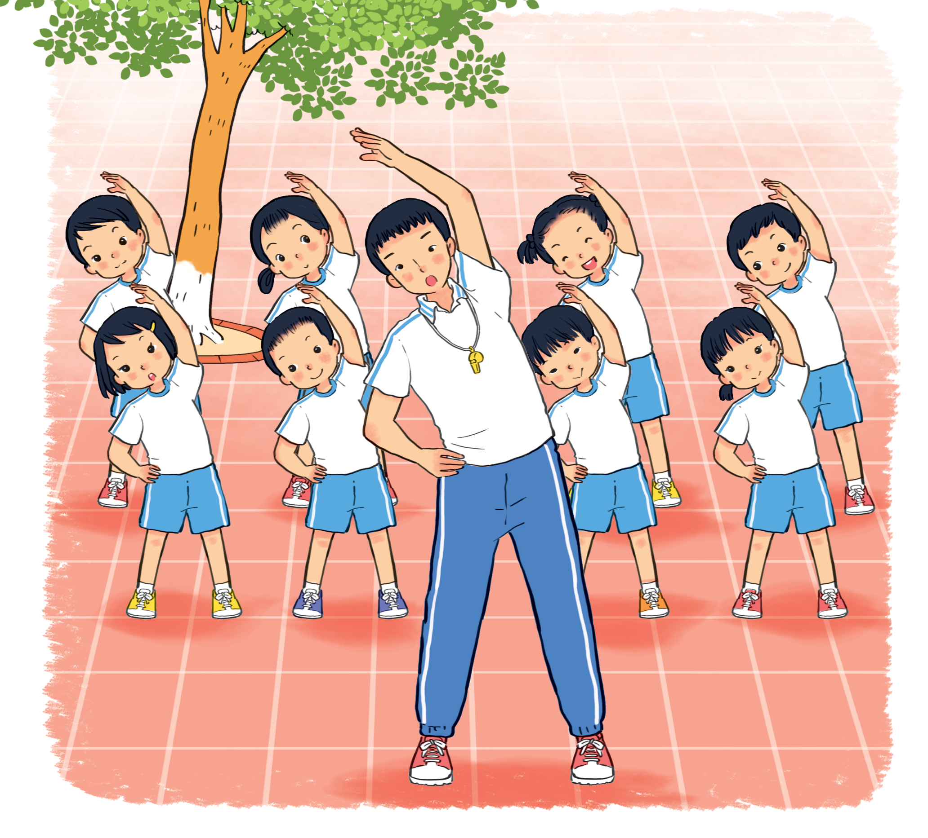
Quan sát hình và nói về những hoạt động ở trường.
Các hoạt động đó diễn ra ở đâu?
Giờ tập thể dục

Slide 8
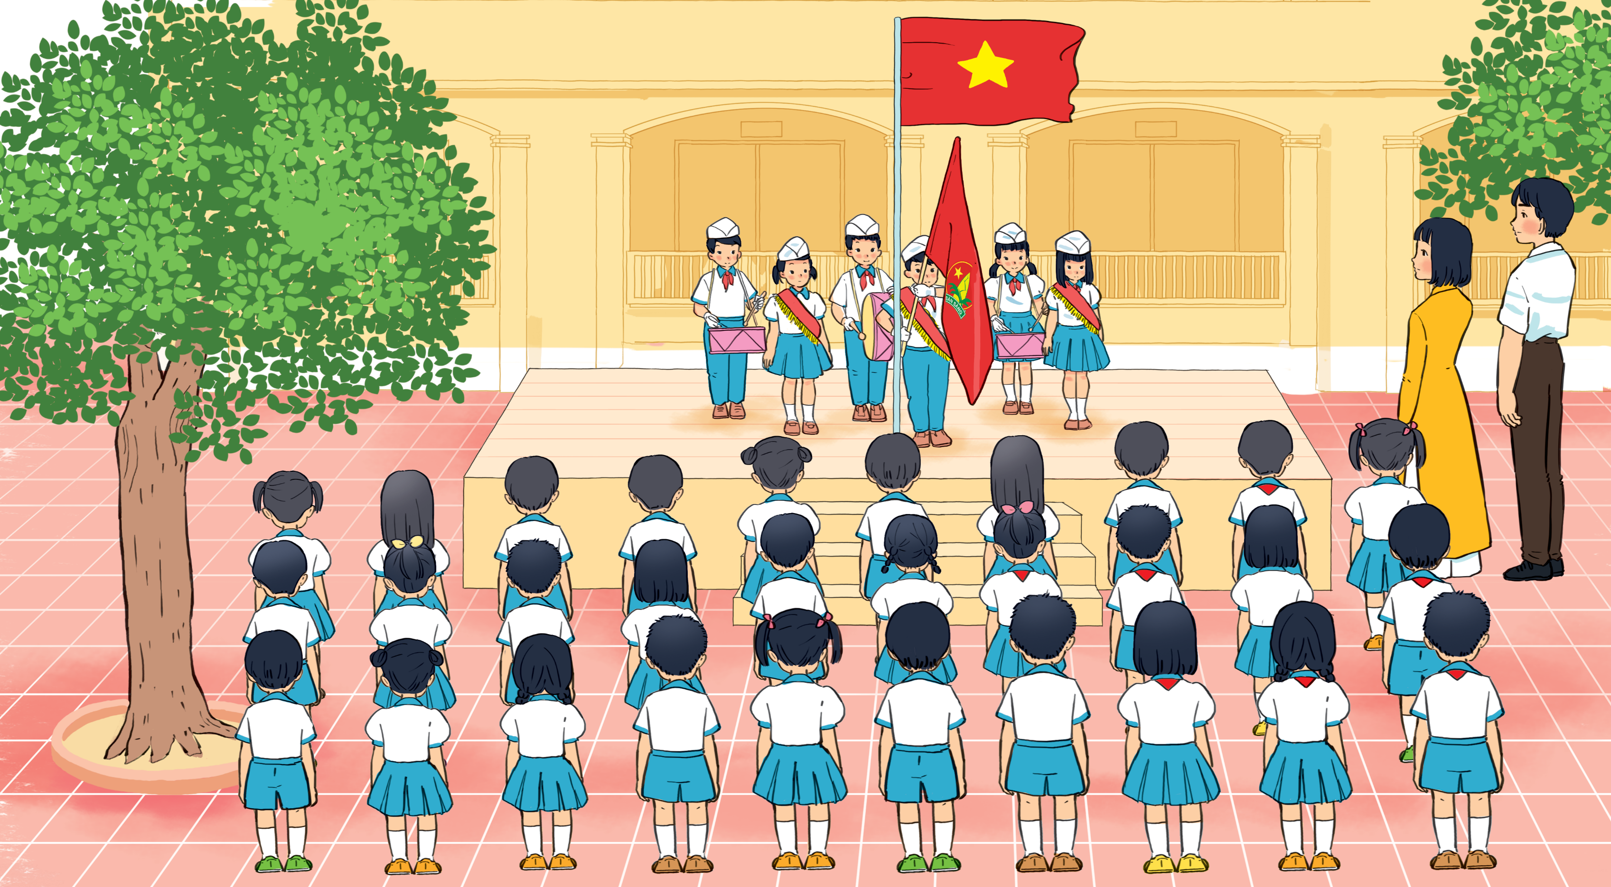
Quan sát hình và nói về những hoạt động ở trường.
Các hoạt động đó diễn ra ở đâu?
Chào cờ

Slide 9
Các em hãy kể về những hoạt động khác mà các em đã tham gia hoặc được nghe.
Notes:
ví dụ: chơi các trò chơi tập thể, đồng diễn thể dục, đóng kịch, hội sách, …

Slide 10

THỰC HÀNH

Slide 11

Kể về các hoạt động chính ở trường em.

Slide 12

VẬN DỤNG

Slide 13
Em muốn tham gia hoạt động nào ở trường nhất? Vì sao?

Slide 14

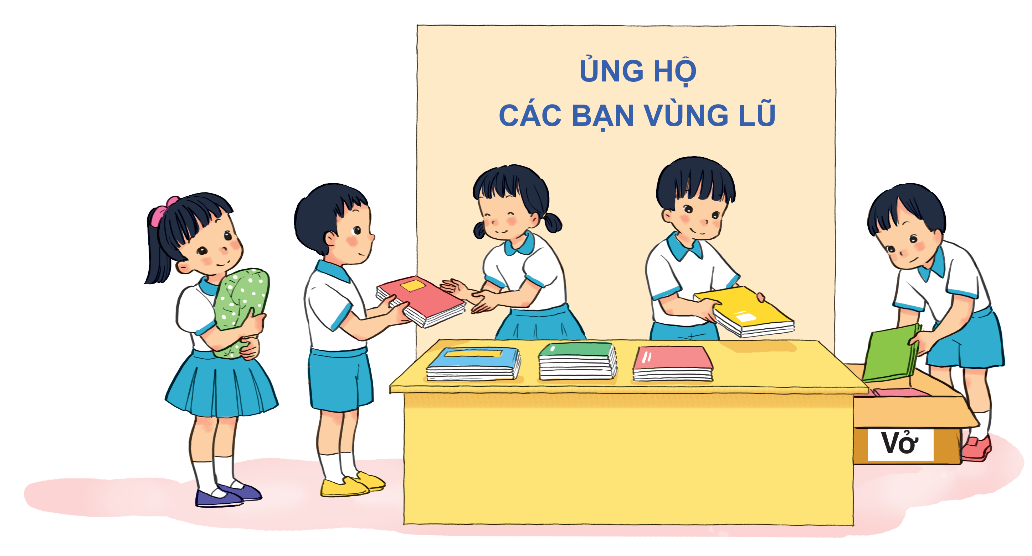
Củng cố bài học

Slide 15
TIẾT HỌC KẾT THÚC

